Slide 1
О Конституции РФ (по материалам «Школьной энциклопедии: истории России XX век» Москва «ОЛМА-ПРЕСС Образование», 2003 год и Элективного курса «Правоведение 8-9 классы. Изучаем Конституцию», Волгоград, 2006 год)
ГБОУ СОШ №1 «ОЦ» п.г.т Стройкерамика
2021 год

Slide 2
Конституция – основной закон государства.
Он определяет общественное и государственное устройство, порядок и принципы образования представительных органов власти, избирательную систему, основные права и обязанности граждан.
Ни один закон государства не может противоречить Конституции.
Первые конституции были приняты в конце 18 века в США и Франции.

Slide 3
ВСЕ граждане государства должны быть знакомы с Конституцией!

Slide 4
В Российской империи не было документа с названием «конституция», но существовал Свод основных государственных законов, который в усечённом виде выполнял некоторые функции конституции.
В 1905 – 1906 годах в условиях революции, был введён парламент и некоторые права, которые обычно закрепляются в конституции.

Slide 5
После Февральской революции Временное правительство подготовило выборы в Учредительное собрание, которое должно было установить форму правления в России и выработать конституцию.
Но до 1918 года в России так и не удалось добиться принятия конституции.

Slide 6
В январе 1918 года на III Всероссийском съезде Советов была принята Декларация прав трудящихся и эксплуатируемого народа, которая, по сути, являлась «малой конституцией».
Первая Российская конституция была принята на V Всероссийском съезде Советов 10 июля 1918 года и вступила в действие с момента опубликования 19 июля. По этой конституции избирательное право было ограниченным; в конституции не указывалось, что вся реальная власть находится у партии большевиков. По сути эта конституция – фасад большевистской диктатуры.

Slide 7
После образования СССР появилась потребность в принятии новой конституции, отражавшей восстановление государственного единства народов бывшей российской империи. Вторая Конституция была принята 31 января 1924 года и состояла из двух документов: Декларации и Договора об образовании СССР.

Slide 8
Третья Конституция СССР была принята 5 декабря 1936 года. К правам и свободам добавлялись право на труд, на отдых, на социальное обеспечение, образование и другие. Впервые признавалась не6прикосновенность личности. При этом в реальности аресты производились. Избирательное право становилось всеобщим. Вводились прямые выборы во все звенья системы Советов. Выборы стали проходить только в округах по месту жительства и открытое голосование было заменено тайным.

Slide 9
Но закреплённая в Конституции власть народа носила формальный характер, ведь реальная власть была не у советских органов, а у Политбюро ЦК ВКП (б). Несмотря на провозглашённые права и свободы, в стране был развёрнут террор.
Произошло разделение исполнительных и законодательных ветвей власти.

Slide 10
Четвёртая Конституция была принята в 1977 году. В ходе обсуждения её проекта было получено много предложений, некоторые из которых были учтены при доработке конституции партийными органами. Конституция 1977 года сохраняла преемственность с предыдущими Конституциями.
6-я статья этой Конституции провозглашала КПСС руководящей и направляющей силой советского общества.

Slide 12
В 1991 году Советский Союз как единое государство прекратил своё существование. После этого началось изменение российского общества в направлении демократического развития, лишение коммунистической партии её господства. Весной 1993 года по инициативе Б.Н. Ельцина был разработан проект Конституции РФ. Но тогдашний состав Верховного Совета РФ и Съезда народных депутатов РФ не позволили принять данный проект Конституции. Указом президента РФ от 15 октября 1993 года было утверждено Положение о всенародном голосовании по проекту Конституции РФ, по которому требовалось, чтобы 50 % избирателей проголосовало за её принятие.

Slide 13
12 декабря 1993 года состоялся референдум на котором всенародным голосованием была принята новая Конституция, но уже не СССР, а РФ.

Slide 14
Конституции состоят из 2 частей. В первой части определяются нормы взаимоотношения граждан и государства, права личности, а во второй описывается форма государственного устройства, статус различных властей, правила взаимоотношений парламента, президента, правительства и суда, структура и порядок действия органов управления.

Slide 16
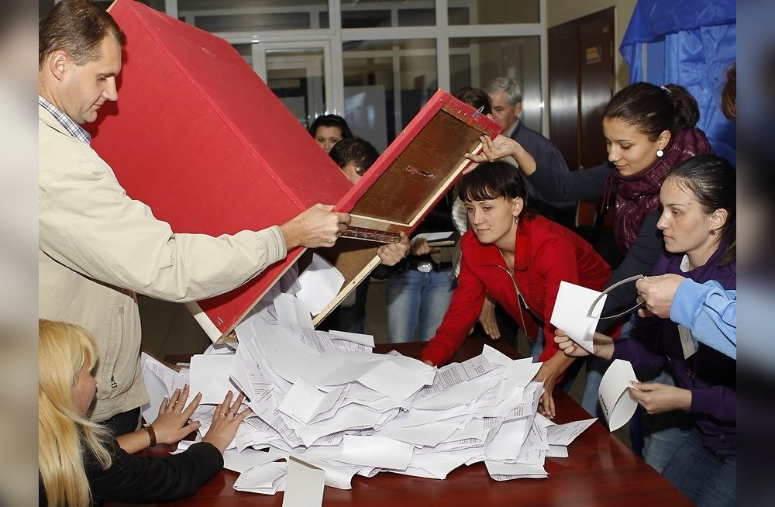
Россия провозглашалась демократическим федеративным государством, президентской республикой.
Сейчас Конституция нашего государства состоит из преамбулы (вступительной статьи), двух разделов, девяти глав, 137 статей.

Slide 17
В Конституции провозглашались основные демократические права, широко известные по конституциям других государств.

Slide 19
Над созданием презентации участвовали: участники кружка «Жить – добро творить» 6 классов

Slide 20
Благодарим за внимание!

